Slide 1
Устройство обработки видео с вычислениями в СОК
Кафедра прикладной математики и математического моделирования ИМЕН СКФУ
Докладчик: к.ф.-м.н. Ионисян А.С.

Slide 2
Поставленная задача
Создать аппаратную реализацию устройства обработки (фильтрации) видеопотока разрешения 640х480 в 256 оттенках серого цвета и частотой смены кадров не менее 30 кадров в секунду.
1) Фильтрация видеопотока должна осуществляться параллельно и независимо друг от друга двумя устройствами: СОК-фильтр и ДСС-фильтр, производящими внутренние вычисления над 16-битными числами в дополнительном коде или эквивалентными им кортежами системы остаточных классов
2) Скорость работы каждого фильтра должна быть не менее 1 миллиона обрабатываемых пикселей в секунду
3) Результаты работы фильтров должны отображаться на стандартном VGA-дисплее (640х480@8bpp, 60Гц), либо на портативном LCD-дисплее (480х272@8bpp, 30 Гц)
4) Коэффициенты фильтрации — 9 произвольных целых чисел, известных заранее и ограниченных диапазоном [-64;63]. Коэффициенты фильтрации считаются константами во время работы устройства и могут быть зафиксированы в ПЗУ устройства.
5) Делитель D фильтрации — константа из набора: 1, 2, 4, 8, 16, 32, 64, 128

Slide 3
Актуальность задачи
1) большую часть информации об окружающем мире, условиях и среде обитания люди получают при помощи зрения
2) в наиболее общем случае, обработка видеопотока может осуществляться универсальной ЭВМ с потерями производительности и повышенным энергопотреблением
3) специализированные аппаратные решения позволяют достичь максимально высокой скорости обработки видео при значительно более низком энергопотреблении

Slide 4
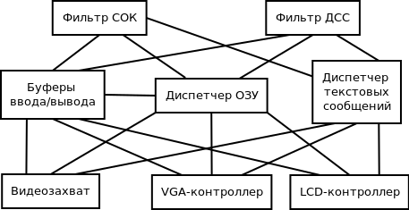
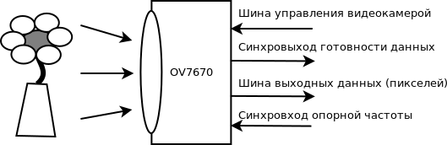
Обработка видеопотока
1) получить видеокадры
2) сохранить пиксели видеопотока в ОЗУ
3) передать данные из памяти в аппаратные фильтры
4) провести математическую обработку данных
5) записать результаты фильтрации в ОЗУ
6) вывести интерпретацию фильтрации из ОЗУ во внешнюю память (SD, HDD, Flash) или на дисплей

Slide 5
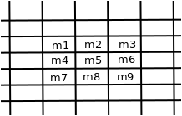
Математическая модель
Все очень просто ☺
Простейший алгоритм фильтрации анализирует яркостные характеристики текущего (m5) и 8 ближайших к нему пикселей (m1, m2, m3, m4, m6, m7, m8, m9)
Величины m1-m9 умножаются на так называемые коэффициенты фильтрации k1, k2, k3, k4, k5, k6, k7, k8, k9 соответственно, а полученные произведения складываются
m5`=k1*m1+k2*m2+k3*m3+k4*m4+k5*m5+k6*m6+k7*m7+k8*m8+k9*m9

Slide 6
Математическая модель
как правило, яркостные характеристики m1-m9 полагаются целыми 8-битными числами из диапазона [0;255], а коэффициенты k1-k9 — действительными числами формата IEEE-754, что сильно затрудняет вычисления
Поэтому заменим главную расчетную формулу на ее приближение.
m5`=(w1*m1+w2*m2+w3*m3+w4*m4+w5*m5+w6*m6+w7*m7+w8*m8+w9*m9)/D
где w1, w2, w3, w4, w5, w6, w7, w8, w9, D — целые числа, подобранные таким образом, что D — степень числа 2 с неотрицательным целым показателем, w1*D≈k1, w2*D≈k2, w3*D≈k3, w4*D≈k4, w5*D≈k5, w6*D≈k6, w7*D≈k7, w8*D≈k8, w9*D≈k9
При таком допущении все операции выполняются весьма быстро средствами стандартной библиотеки VHDL или Verilog

Slide 7
Ускорение вычислений в СОК
Еще более эффективной реализации вычислений по приближенной формуле можно добиться, если выполнять расчеты в так называемой системе остаточных классов (модулярной арифметике).
Система остаточных классов (СОК) — это алгебраическое кольцо, состоящее из кортежей остатков от деления целых чисел из некоторого рабочего диапазона на набор взаимно простых чисел-оснований СОК и двух замкнутых относительно кольца операций (сложение и умножение).
Сложение и перемножение кортежей в СОК осуществляется поэлементно по правилам обычной (стандартной) арифметики с последующей коррекцией получающихся при сложении и умножении ответов (суммы и произведения соответствующих элементов-остатков заменяются на их остатки от деления на соответствующие основания СОК).

Slide 8
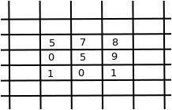
Пример фильтрации пикселя
Рассчитаем яркостную характеристику центрального пикселя блока 3х3 пикселей m1=5, m2=7, m3=8, m4=0, m5=5, m6=9, m7=1, m8=0, m9=1 для фильтра с коэффициентами фильтрации w1=-1, w2=-1, w3=-1, w4=-1, w5=8, w6=-1, w7=-1, w8=-1, w9=-1, D=1.
Прямой расчет. m5`=((-1)*5+(-1)*7+(-1)*8+(-1)*0+8*5+(-1)*9+(-1)*1+(-1)*0+(-1)*1)/1=9/1=9.

Slide 9
Расчет (фильтрация в СОК)
Выберем взаимно-простые основания СОК так, чтобы результаты всех промежуточных вычислений были меньше значения произведения этих оснований. Хорошим выбором находим использование простых чисел p1=3, p2=5, p3=7. Диапазон взаимно-однозначного отображения кортежей СОК на неотрицательные целы числа равен [0;3*5*7-1]=[0;104]
Выполним прямой перевод яркостных характеристик пикселей из позиционной (десятичной) системы счисления (ПСС) в СОК (далее под операцией «mod» будем понимать операцию нахождения остатка от деления).
m1=5 ~ (5 mod 3, 5 mod 5, 5 mod 7)=(2,0,5),
m2=7 ~ (1,2,0), m3=8 ~ (2,3,1), m4=0 ~ (0,0,0), m5=5 ~ (2,0,5), m6=9 ~ (0,4,2), m7=1 ~ (1,1,1), m8=0 ~ (0,0,0), m9=1 ~ (1,1,1).
Выполним прямой перевод в СОК из ПСС коэффициентов фильтрации.
k1=k2=k3=k4=k6=k7=k8=k9=-1 ~ (2,4,6), k5=8 ~ (2,3,1),
Вычислим в СОК произведения k1*m1, k2*m2, …, k9*m9.
k1*m1=(2,4,6)*(2,0,5)=(2*2 mod 3, 4*0 mod 5, 6*5 mod 7)=(1,0,2),
k2*m2=(2,4,6)*(1,2,0)=(2,3,0),
k3*m3=(2,4,6)*(2,3,1)=(1,2,6),
k4*m4=(2,4,6)*(0,0,0)=(0,0,0),
k5*m5=(2,3,1)*(2,0,5)=(1,0,5),
k6*m6=(2,4,6)*(0,4,2)=(0,1,5),
k7*m7=(2,4,6)*(1,1,1)=(2,4,6),
k8*m8=(2,4,6)*(0,0,0)=(0,0,0),
k9*m9=(2,4,6)*(1,1,1)=(2,4,6).
Найдем сумму k1*m1+k2*m2+...+k9*m9, в СОК, используя при этом технику бинарного сдваивания.
s1=k1*m1+k2*m2=(1,0,2)+(2,3,0)=(1+2 mod 3, 0+3 mod 5, 2+0 mod 7)=(0,3,2),
s2=k3*m3+k4*m4=(1,2,6)+(0,0,0)=(1,2,6),
s3=k5*m5+k6*m6=(1,0,5)+(0,1,5)=(1,1,3),
s4=k7*m7+k8*m8=(2,4,6)+(0,0,0)=(2,4,6),
s5=s1+s2=(0,3,2)+(1,2,6)=(1,0,1),
s6=s3+s4=(1,1,3)+(2,4,6)=(0,0,2),
s7=s5+s6=(1,0,1)+(0,0,2)=(1,0,3),
s8=s7+k9*m9=(1,0,3)+(2,4,6)=(0,4,2).

Slide 10
Расчет (фильтрация в СОК)
Вычислим в СОК произведения k1*m1, k2*m2, …, k9*m9.
k1*m1=(2,4,6)*(2,0,5)=(2*2 mod 3, 4*0 mod 5, 6*5 mod 7)=(1,0,2),
k2*m2=(2,4,6)*(1,2,0)=(2,3,0),
k3*m3=(2,4,6)*(2,3,1)=(1,2,6),
k4*m4=(2,4,6)*(0,0,0)=(0,0,0),
k5*m5=(2,3,1)*(2,0,5)=(1,0,5),
k6*m6=(2,4,6)*(0,4,2)=(0,1,5),
k7*m7=(2,4,6)*(1,1,1)=(2,4,6),
k8*m8=(2,4,6)*(0,0,0)=(0,0,0),
k9*m9=(2,4,6)*(1,1,1)=(2,4,6).
Найдем сумму k1*m1+k2*m2+...+k9*m9, в СОК, используя при этом технику бинарного сдваивания.
s1=k1*m1+k2*m2=(1,0,2)+(2,3,0)=(1+2 mod 3, 0+3 mod 5, 2+0 mod 7)=(0,3,2),
s2=k3*m3+k4*m4=(1,2,6)+(0,0,0)=(1,2,6),
s3=k5*m5+k6*m6=(1,0,5)+(0,1,5)=(1,1,3),
s4=k7*m7+k8*m8=(2,4,6)+(0,0,0)=(2,4,6),
s5=s1+s2=(0,3,2)+(1,2,6)=(1,0,1),
s6=s3+s4=(1,1,3)+(2,4,6)=(0,0,2),
s7=s5+s6=(1,0,1)+(0,0,2)=(1,0,3),
s8=s7+k9*m9=(1,0,3)+(2,4,6)=(0,4,2).

Slide 11
Расчет (фильтрация в СОК)
несмотря на кажущуюся громоздкость вычислений в СОК, весь вычислительный процесс осуществляется над малыми по величине числами, не превышающими удвоенного размера соответствующих оснований СОК, что позволяет находить результат каждой элементарной СОК-операции всего за один машинный такт (при использовании предвычисленных таблиц сложения/перемножения). Кроме того, вычисления в СОК при аппаратной реализации выполняются параллельно и независимо друг от друга по каждому из оснований, что позволяет ускорить вычисления еще в 4 раза (для набора из 4 оснований СОК).
Правильность полученного в СОК ответа можно проверить непосредственным переводом в СОК результат прямого расчета:
9 (результат прямого расчета) ~ (9 mod 3, 9 mod 5, 9 mod 7)=(0,4,2).

Slide 12
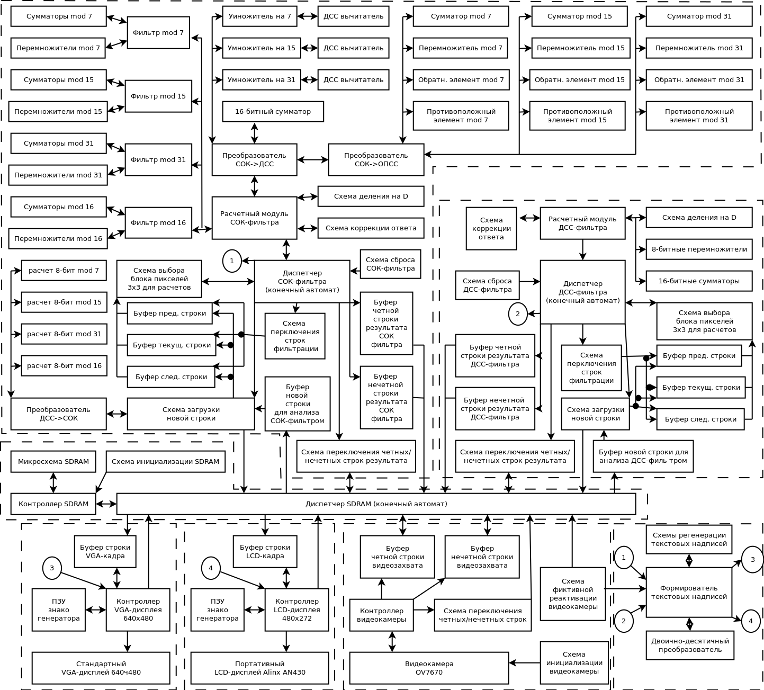
Архитектура аппаратного решения

Slide 13
Основные технические характеристики проекта
1) Устройство видеозахвата: видеокамера OV7670, генерирующая видеопоток разрешения 640х480 с частотой 9 миллионов пикселей в секунду.
2) Количество параллельно работающих фильтров: 2 (СОК-фильтр, ДСС-фильтр)
3) Внутренняя разрядность ДСС-фильтра: 16.
4) Внутренняя разрядной СОК-фильтра (эквивалентная ДСС): 16.
5) Количество оснований СОК: 4
6) основания СОК: 7, 15, 16, 31.
7) Скорость обработки пикселей ДСС-фильтром: не менее 1 миллиона пикселей в секунду.
8) Скорость обработки пикселей СОК-фильтром: не менее 1 миллиона пикселей в секунду.
9) Вывод результатов: стандартный VGA-монитор разрешения 640х480, портативный LCD-дисплей разрешения 480х272.
10) диапазон значений коэффициентов фильтрации (единый для обоих фильтров): [-64;63].
11) Возможные значения знаменателя фильтрации D: 1, 2, 4, 8, 16, 32, 64, 128.

Slide 14
Основные технические характеристики проекта
12) Время автономной работы устройства от аккумуляторной батареи 10А/ч (с подключенным портативным LCD-дисплеем): не менее 8 часов.
13) Размер окна фильтрации СОК-фильтра: 128х240 пикселей.
14) Размер окна фильтрации ДСС-фильтра: 128х240 пикселей.
15) Максимально допустимая опорная частота устройства (вычисленное средой проектирования значение): 140 Мгц.
16) Опорная частота ДСС-фильтра: 25 Мгц (устойчивая работа), 100 Мгц (неустойчивая работа).
17) Опорная частота СОК-фильтра: 25 Мгц (устойчивая работа), 100 Мгц (устойчивая работа).
18) Опорная частота SDRAM: 100 Мгц.
19) Количество использованных Slice-LUT микросхемы Spartan6: 3014
20) Количество использованных Slice-Registers микросхемы Spartan6: 2545
21) Количество использованных BRAM микросхемы Spartan6: 24
22) Количество использованных PLL микросхемы Spartan6: 1

Slide 15
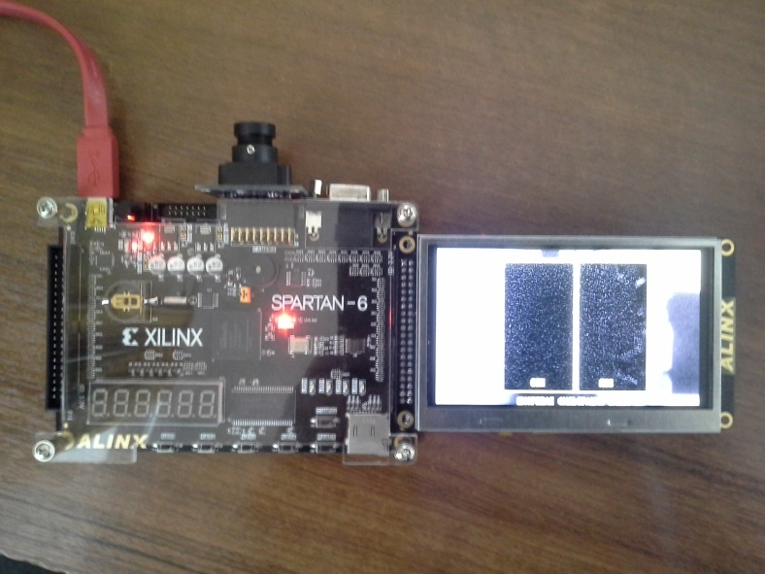
Заключение
Создано высокопроизводительное устройство, на аппаратном уровне реализующее обработку (фильтрацию) видео с промежуточными вычислениями в системе остаточных классов.
Работа имеет практическую и научную значимость и может быть использована в качестве платформы для дальнейших научных исследований студентов, аспирантов и инженеров, интересующихся проблематикой построения высокопроизводительных решений в системе остаточных классов

Slide 16
Благодарю за внимание

